Slide 1
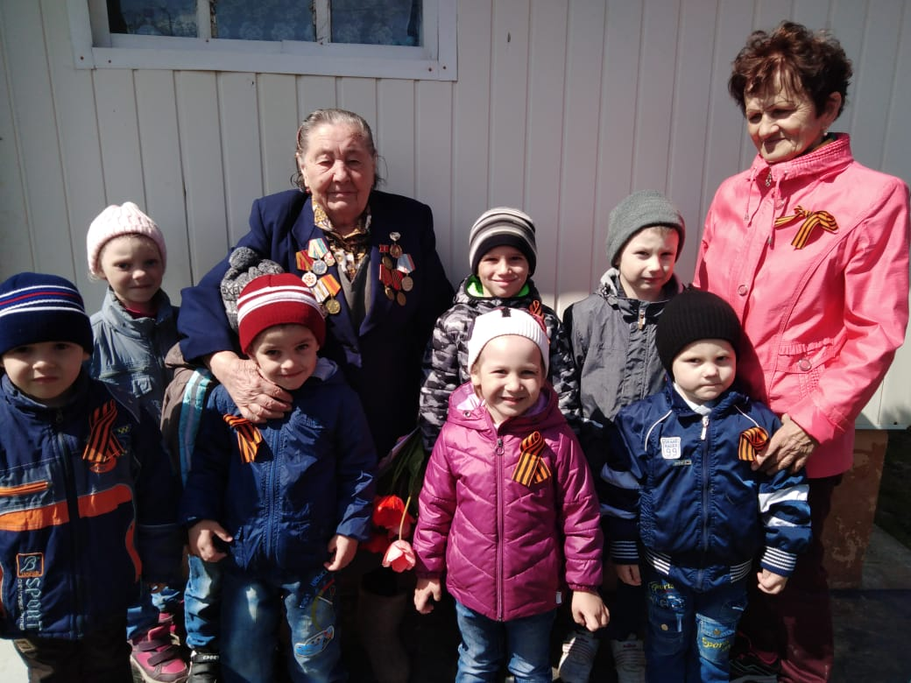
Государственное учреждение Тульской области
«Социально-реабилитационный центр для несовершеннолетних № 4»
Выпуск № 5
май 2022 г.
МаГоБУс
В номере:
Мы помним! – стр. 1
В Музее деда Филимона – стр. 2
Бессмертный полк – стр. 3
За продуктами в магазин – стр. 4
Детский телефон доверия – стр. 5-6
Усадьба Голициных – стр. 7
Окна Победы – стр. 8
Оранжевое настроение – стр. 13

Slide 2
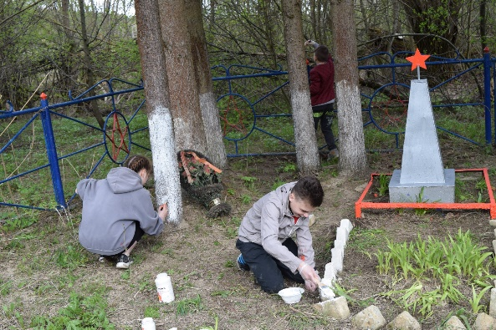
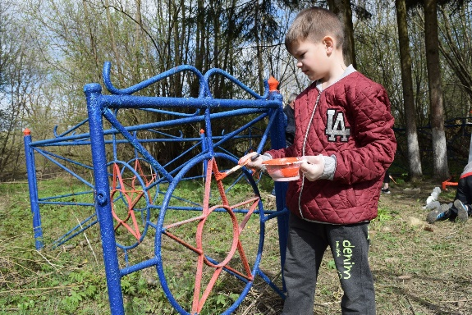
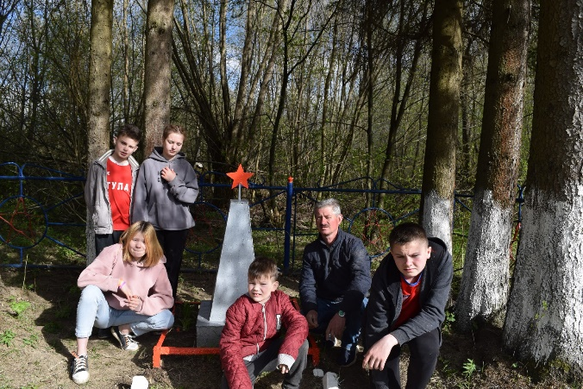
Мы помним!
В преддверии Великой Победы наши воспитанники и воспитатель Никитин О.В. отправились в д. Скоморошки, чтобы привести в порядок обелиск, установленный в память жителям деревни, повешенных на лозинах немцами в октябре 1941 г. за разбитый партизанами фашистский обоз под деревней Гурьевка.
Недолго хозяйничали захватчики на территории нашего района, но натворили немало бед, принесли немало горя и слёз.
Мы очистили территорию обелиска от прошлогоднего сухостоя, собрали сухие ветки и шишки. Дальше ребята занялись покраской оградки. После обновления обелиска, он засветился свежей краской. Вскоре к нам присоединились жители рядом стоящих домов. Потом мы восстановили клумбу для цветов и тоже её побелили. Побелили также стволы елей, растущих около обелиска. Подгонять никого не приходилось. Ребята воочию увидели, что такое фашизм, когда убивали ни в чём не повинных жителей, не глядя ни на женщин, ни на стариков, ни на детей, и наш труд – лишь маленькая крупица уважения и долга перед теми, кто отдал жизни ради нашей жизни и нашей Родины. Я рассказал воспитанникам также о сегодняшней борьбе на Украине с неонацистами, а то, что коричневая чума несёт слёзы и гибель мирного населения, ребята запомнили, я думаю, навсегда.
Воспитатель: Никитин О.В., воспитанник: Иван О.

Slide 3
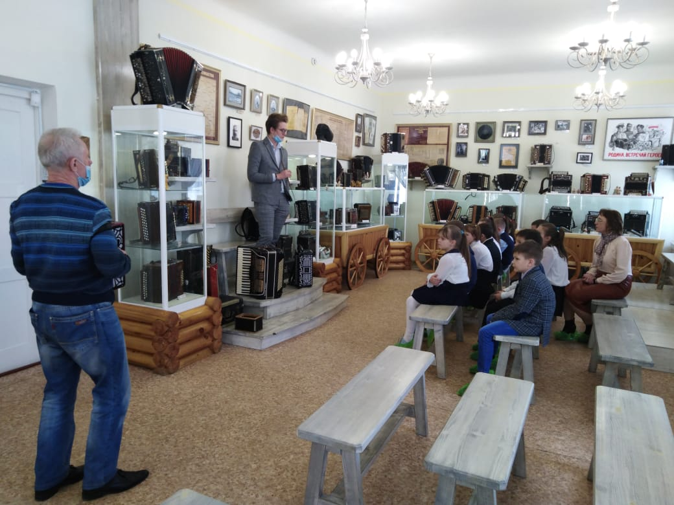
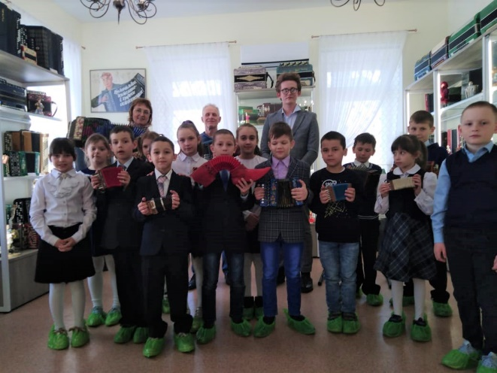
В «Музее деда Филимона»
Издавна Тула славилась мастерами-умельцами. Поэтому неудивительно, что гармонный промысел берет свое начало на Тульской земле. И прославляли его такие мастера, как Сизов, Воронцовы, Киселевы, Чулковы, Ваныкины, Глаголев, и многие другие. Со временем тульская гармонь распространялась по территории России и на ее основе создавались региональные и национальные разновидности. Отсюда такое разнообразие гармоник: саратовские, ливенские, новоржевские, елецкие, нижегородские и многие другие.
6 мая ребята посетили «Музей деда Филимона» в г. Тула. Экскурсовод рассказал ребятам о происхождении и развитии гармоник, о том, как совершенствовался промысел от гармоник простых конструкций, до огромных концертных баянов и аккордеонов. Коллекция музея насчитывает более 400 экспонатов. Каждая музейная гармонь уникальна в своем роде, неповторима, особенна. За каждой стоит своя история: рядом с ровесницами века - пятирядной псковской резухой, саратовской и вологодской гармониками, соседствует гармонь, собранная беспризорниками на фабрике Деткомиссии в Туле, тут же - боевая подруга, прошедшая со своим владельцем тяжелые годы войны, и довоенный итальянский аккордеон с двумя рояльными клавиатурами. Также ребята были приятно удивлены и современными инструментами, изготовленными на одном из старейших предприятий России - фабрики "Тульская гармонь".
В названии музея используется имя мифического персонажа деда Филимона. Это собирательный образ талантливого русского мастера, умеющего и филимоновскую игрушку слепить, и гармонь сделать.
Основной целью музея является пропаганда и популяризация гармони и баяна – традиционных русских музыкальных инструментов. Экспозиция музея не ограничивается географическими и временными рамками. Экскурсовод показал детям инструменты и других российских регионов, а также Германии, Италии, Англии с момента появления гармони до настоящего времени. В основе экспозиции музея частная коллекция, насчитывающая более 150 экспонатов.
Воспитатель: Шаповалова В.И., воспитанница: Виктория Ю.

Slide 4
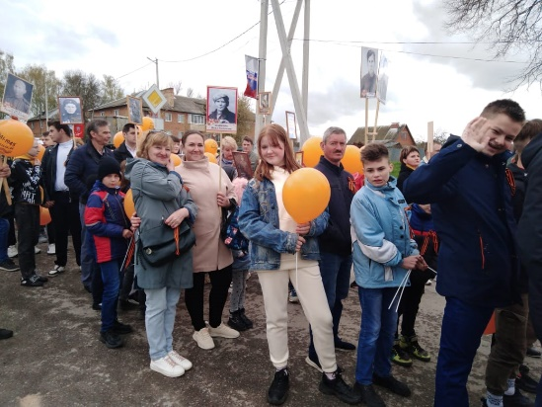
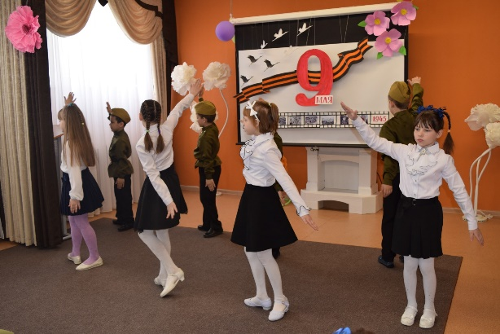
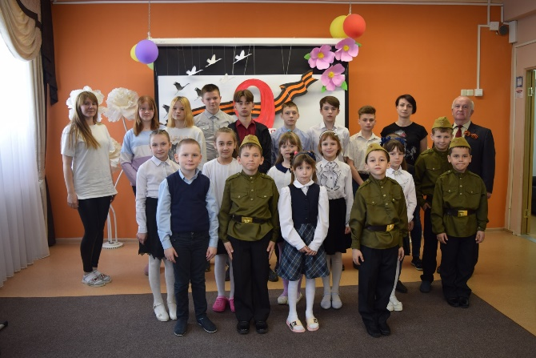
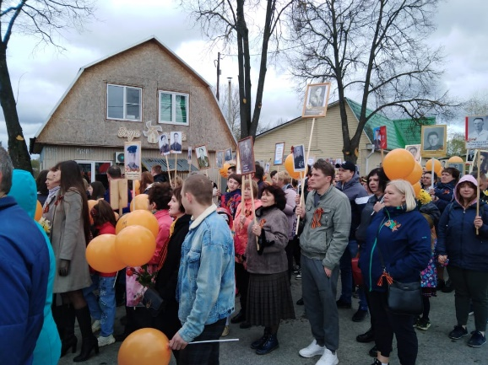
Бессмертный полк
9 Мая — это не просто праздник, это — один из великих дней, почитаемый не только в России, но и во многих других пострадавших от захватчиков странах мира. День Победы — это праздник, важный для каждой семьи и каждого гражданина. Сложно найти человека, которого бы никоим образом не коснулась ужасная война, унесшая жизни миллионы солдат и мирных граждан. Эту дату никогда не вычеркнут из истории, она останется навечно в календаре и всегда будет напоминать о тех страшных событиях и великом разгроме фашистских войск, прекратившем ад.
9 мая воспитанники и сотрудники приняли участие в шествии Бессмертного полка, который прошёл по центральной улице п. Дубна.
Наши ребята также приняли участие в митинге, возложили цветы к могиле неизвестного солдата и попробовали вкусной солдатской каши с тушёнкой.
Прошло уже 77 лет со дня первого празднования Дня Победы. Но до сих пор эта дата является священной для каждого русского человека. Хочется верить, что подрастающее поколение будет чтить и вспоминать этот светлый праздник, уважать и беречь ветеранов, которых осталось совсем немного. Ведь нет ни одной семьи, которой бы не коснулось горе утраты. Миллионы воинов ушли на фронт, тысячи людей остались работать в тылу. На защиту Отечества поднялся весь народ, и он сумел отстоять право на мирную жизнь.
Воспитатель: Этюк А.С., воспитанник: Андрей Б.

Slide 5
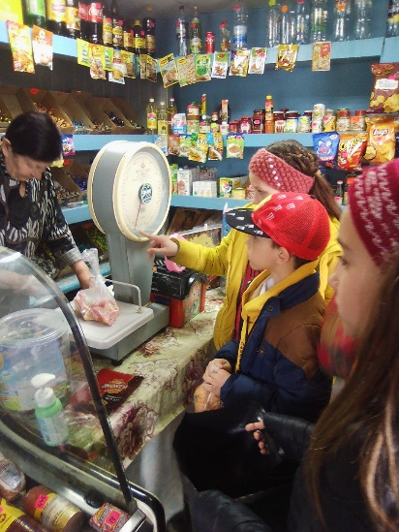
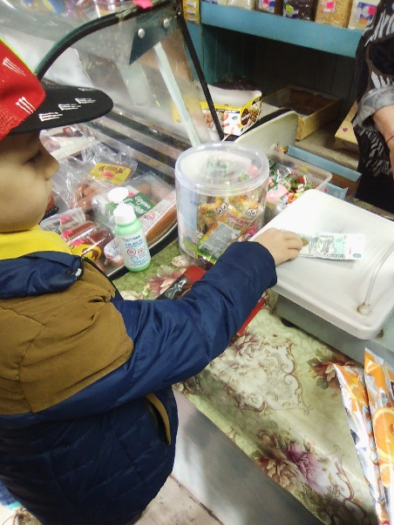
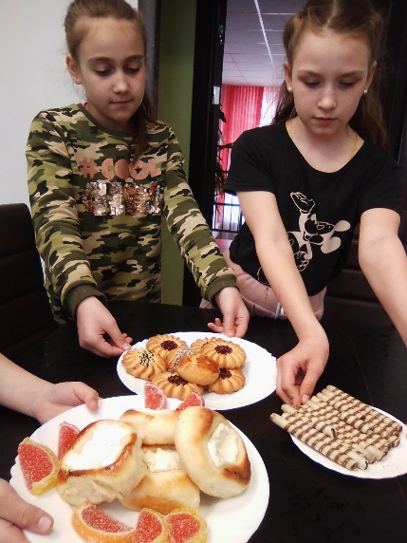
За продуктами в магазин
Рано или поздно приходит момент, когда маленький ребёнок может стать большим и незаменимым помощником семье. И одно из самых частых дел, которое поручают школьнику – это поход в магазин. Какие продукты школьник сможет купить сам и когда? Многие дети сами ходят в магазин за продуктами, но чаще за сладостями, газировкой и чипсами. А за помидорами, хлебом и молоком гораздо реже. Далеко не каждый родитель может похвастаться тем, что его ребёнок умеет выбирать овощи, фрукты и делать покупки по заданному списку, причем экономно. Специалисты считают, что самостоятельный поход в магазин развивает память, самоконтроль и позволяет оттачивать социальные навыки, такие как общение со взрослыми, умение ориентироваться в пространстве и распоряжаться деньгами. Эти умения пригодятся в будущей взрослой жизни.
К такому важному семейному делу ребёнка можно и даже нужно приучать заранее. Начинать нужно с совместных походов в торговые точки. Вместе с взрослым волей-неволей юный покупатель запоминает товары, которые есть на продуктовых полках.
В нашем учреждении реализуется проект подготовки воспитанников к самостоятельной жизни «Семья», одним из направлений которого является формирование навыков и умений самостоятельно купить себе те или иные продукты питания, не выходя из запланированного бюджета. Наши воспитанники с удовольствием ходят в небольшие магазинчики, расположенные в п. Гвардейский и покупают продукты. Всё это, естественно, происходит под чутким руководством воспитателей.
С детьми подросткового возраста ведутся беседы на темы других финансовых аспектах: о ведении бюджета, создании финансовой подушки безопасности, трате денег на кредиты, ипотеку и прочих семейных растратах. Таким образом, если подросток будет понимать цену денег, он будет стараться экономить, а в настоящее время – это важно.
Воспитатель: Мосина Е.Н., воспитанница: Виктория Ю.

Slide 6
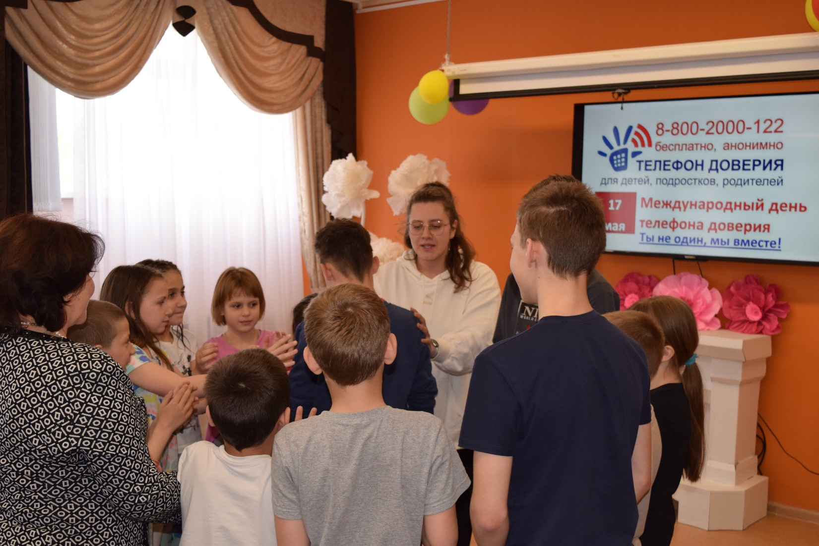
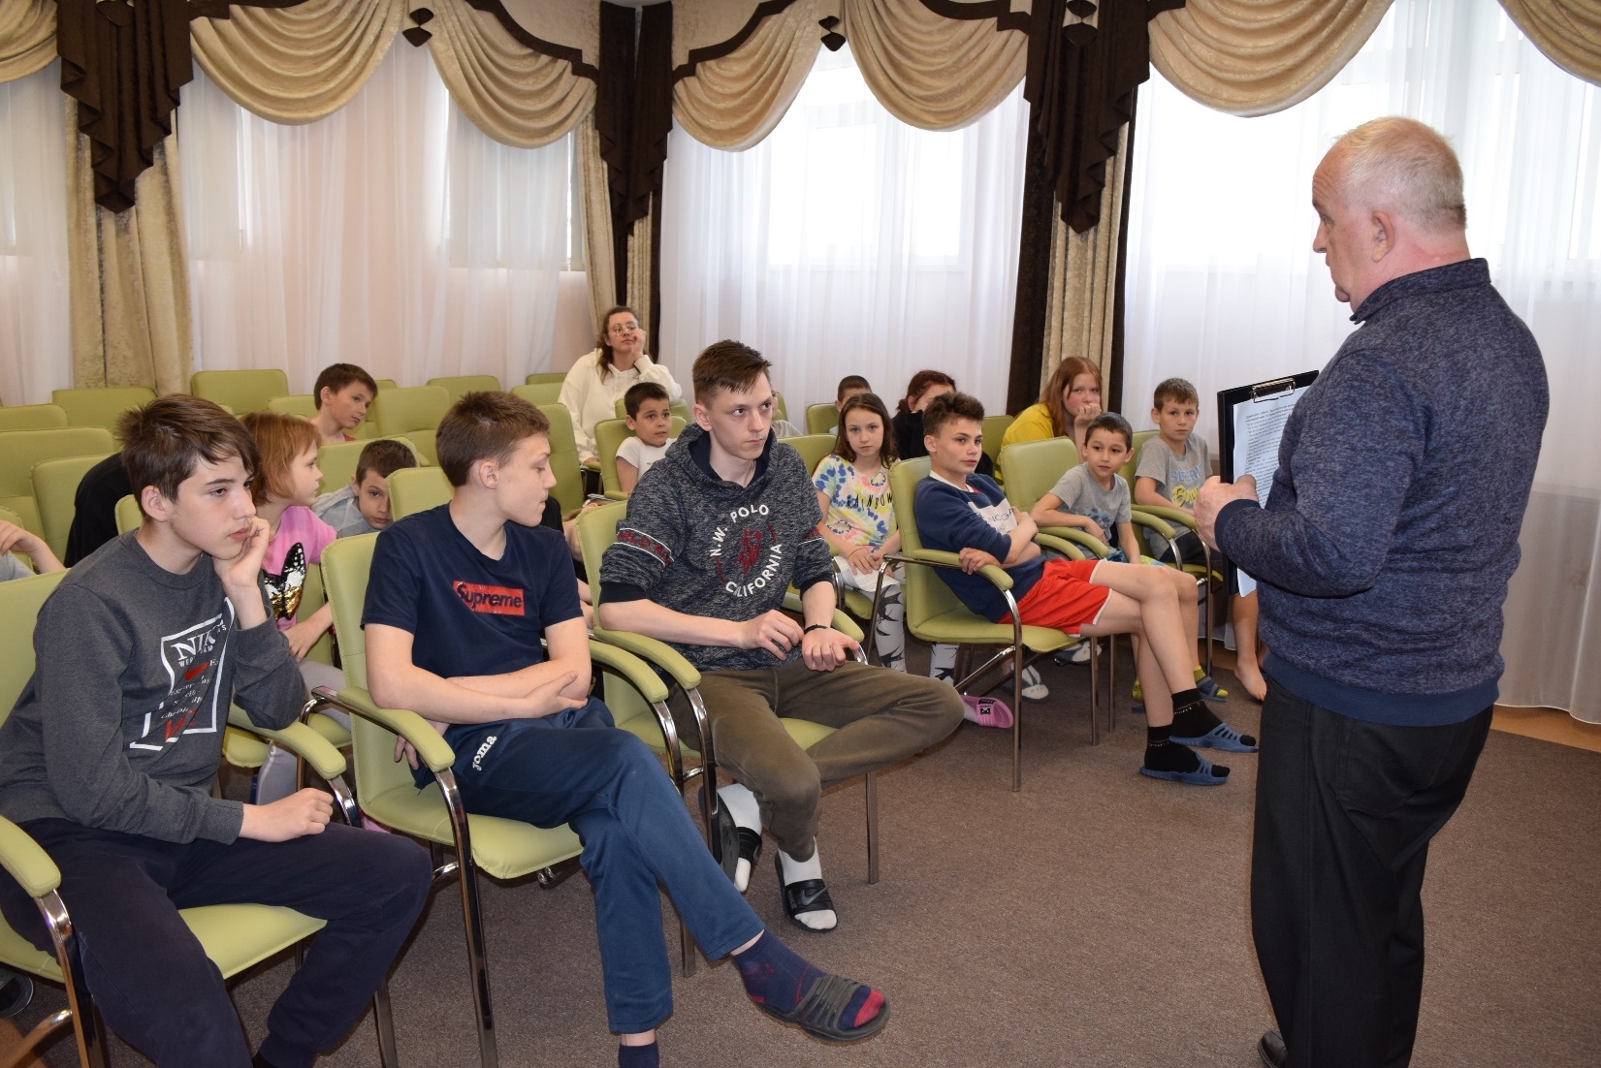
Детский телефон доверия
17 мая нашим воспитанникам социальный педагог Сагитова Г.Ш., педагог-психолог Маркова Д.П. и педагог-организатор Свириков А.В. рассказали о детском телефоне доверия.
Ежегодно в России 17 мая отмечают Международный день детского телефона доверия. Инициатива создать такой особый праздник принадлежит Международному объединению детских телефонов доверия, официально признанному Комитетом по правам ребенка в ООН. В данное сообщество входят 150 стран мира, в том числе и Россия, которая присоединилась к празднованию Международного дня детского телефона доверия в 2009 году. Зачем существует День детского телефона доверия? Все просто, главной его целью является распространение информации о работе данной службы. Это очень важная миссия, так как, к сожалению, далеко не все дети и взрослые знают о существовании такой помощи.
Интересна история возникновения Телефона доверия. 110 лет назад, весной 1906 года в Нью-Йорке протестантского священника Гарри Уоррена ночью разбудил телефонный звонок. На другом конце провода просили: «Умоляю о встрече, у меня безвыходная ситуация». Уоррен ответил: «Завтра церковь открыта с утра». А утром святой отец узнал, что звонивший погиб. Потрясенный случившимся, священник дал объявление в газете: «Перед тем как уйти из жизни, звоните мне в любое время суток». Вскоре он организовал лигу «Спасите жизнь», где оказывали моральную и психологическую помощь по телефону.
Однако практика показала, что не только взрослые, но и дети нуждаются в подобной помощи, что у детей есть свои проблемы, и их немало. Поэтому со временем стали возникать разрозненные службы телефонного консультирования, которые оказывали психологическую помощь и поддержку по телефону детям и подросткам.

Slide 7
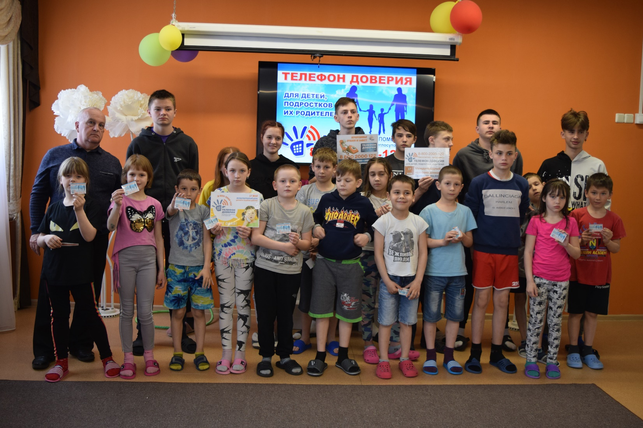
В России службы экстренной психологической помощи детям по телефону впервые появились в конце 80-х годов. Но активно за создание горячей линии для детей взялись в 2007 году, когда при помощи Национального фонда по защите детей от жестокого обращения была организована Российская ассоциация детских телефонов доверия. В сентябре 2010 года Фондом поддержки детей, находящихся в трудной жизненной ситуации, совместно с субъектами Российской Федерации введен единый общероссийский номер детского телефона доверия –8-800-2000-122. При звонке на этот номер в любом населенном пункте РФ со стационарных или мобильных телефонов дети, подростки и их родители, иные граждане могут получить экстренную психологическую помощь, которые оказывают специалисты действующих региональных служб, подключенных к единому общероссийскому номеру.
В нашей стране работает свыше 280 служб общероссийского номера детского телефона доверия, которые ежегодно принимают более миллиона звонков.
Воспитанники получили небольшие памятки, где был написан номер детского телефона доверия, а также говорилось о том, что детский телефон доверия работает на всей территории Российской Федерации 24 часа в сутки. Позвонить можно с любого телефона бесплатно. При этом звонящий имеет право не называть свое имя, а содержание беседы останется абсолютно конфиденциально.
И в завершение беседы дети усвоили главное: очень важно не отвлекать психологов единого телефона доверия шуточными звонками и звонками-розыгрышами, так как когда кто-то баловством занимает телефонную линию, другой очень нуждающийся в помощи и поддержке не получит её, и случится беда!
Педагог-психолог: Маркова Д.П., воспитанница: Татьяна П.

Slide 8
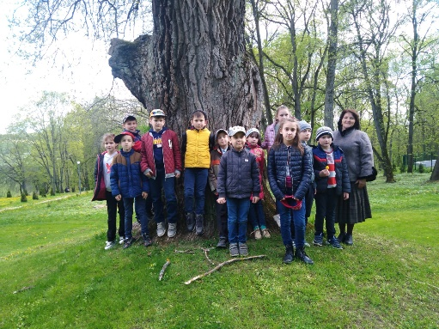
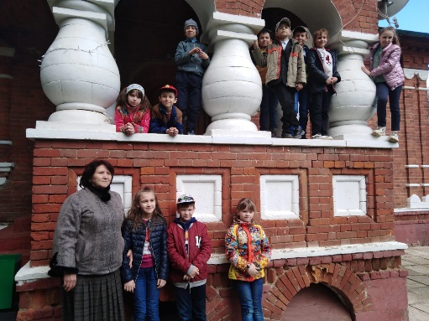
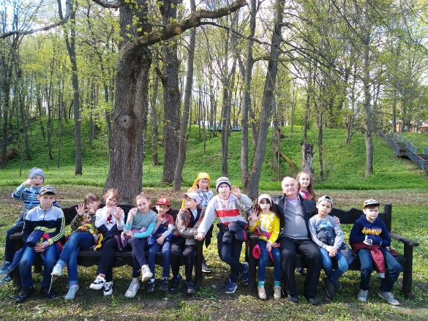
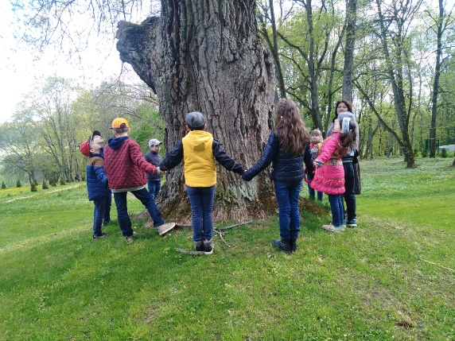
Усадьба Голициных
Мало кто знает, что в Дубенском районе, в деревне Якшино есть достопримечательность, относящаяся к 17-му веку. Это – усадьба Голицыных.
10 июня было решено совершить поездку в эту усадьбу.
Нынешнее Якшино расположено в месте одного из первых поселений славян в бассейне реки Упы, примерно в 6-7 веке. Первое же упоминание в документах относится к переписи 1628 года, где хозяевами данного места упоминаются Михневы.
В начале 19-го века Ирина Михнева (дочь хозяев) выходит замуж за помещика Николая Гордеева, получив Якшино в качестве приданного. Таким образов владеть усадьбой стали Гордеевы. На средства нового владельца в 1817 году селе началось строительство каменного Спасо-Преображенского храма.
Старший сын Гордеева не имел своих наследников, но воспитывал осиротевших племянников своей сестры, которая была замужем за князем Эммануилом Голицыным. После смерти мужа, вдова Гордеева переезжает в столицу, а имение завещает племянникам.
Таким образом, усадьбой Якшино стали владеть Голицыны.
Во время революции все земли были конфискованы, а Голицын выселен из имения. Как часто бывает в подобных случаях после событий 17-го года, усадьба Якшино стала детским домом, который просуществовал здесь до 1964 года. Затем на его базе открывается вспомогательная школа-интернат для умственно отсталых детей с сельскохозяйственным профессионально-трудовым обучением, которую закрыли в 1974 году.
Постепенно все земли отходят Центральному конструкторско-исследовательскому бюро спортивного и охотничьего оружия (ЦКИБ СОО), которые в 1984 году открывают тут базу отдыха "Ясный берег", сохранившуюся и прекрасно функционирующую до наших дней.
Педагог-организатор: Свириков А.В., воспитанница: Анастасия Д.

Slide 9
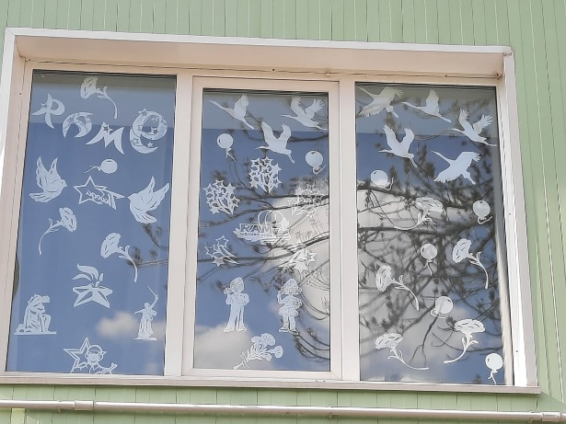
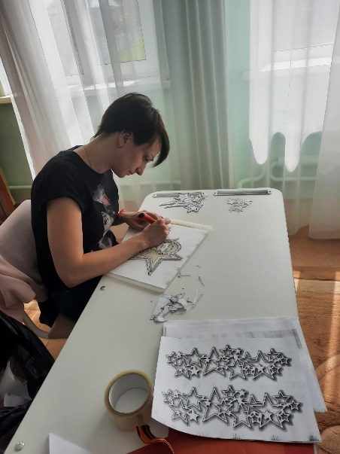
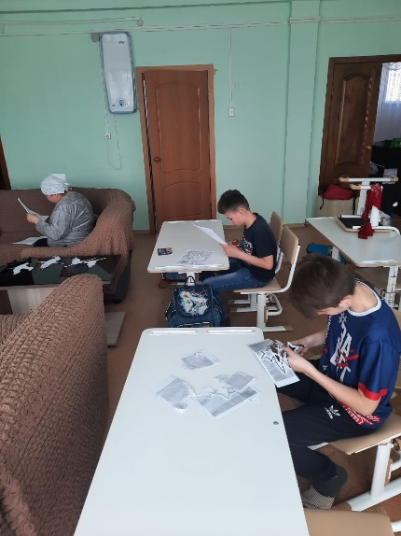
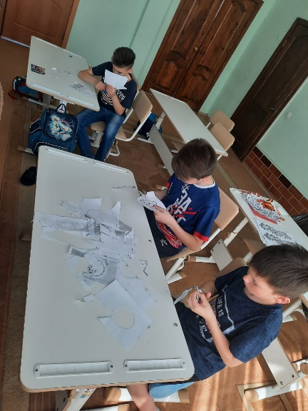
Окна Победы
Украсили мы окна в доме, А радость со слезами на глазах… Я понял - лучше краски, шарик,
Голубь из бумаги, Чем ужас, смерть и взрывы на полях.
Есть события и даты, которые глубоко отпечатались в истории нашей жизни, в истории всего человечества. О них помнят всегда, эта память передаётся из поколения в поколение. Одним из таких событий стал праздник Победы, который отмечается 9 мая. В этот день чтят память тех, кто погиб и кланяются тем, кто остался жив
Воспитанники и сотрудники нашего отделения приняли участие в акции «Окна Победы», разместив на окнах учреждения и домашних окнах символику праздника 9 мая.
Акция «Окна Победы» - одно из ключевых мероприятий, посвящённых Дню Победы. Это мероприятие стало ещё одной ежегодной традицией к 9 мая, к которой может присоединиться любой желающий.
Воспитатель: Исаева Иса-Заде К.Ю.
Воспитанник: Илья Т.

Slide 10
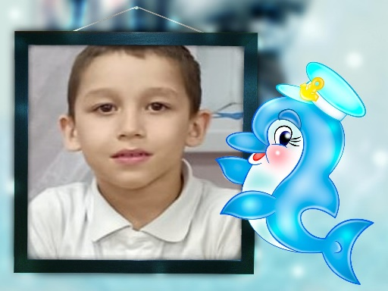
Оранжевое настроение
София
Саша
Таня
Давид
Поздравляем с днем варенья — С самым лучшим в мире днем! Долгожданные подарки Гости пусть приносят в дом. Пусть сбываются скорее Все волшебные мечты, Радостнее всех на свете Будете сегодня вы!
Адрес редакции: 301164, п. Гвардейский, Главный редактор: Газета издаётся 1 раз в месяц
ул. Молодёжная, д. 11 Назарова Н. В.

